Slide 1
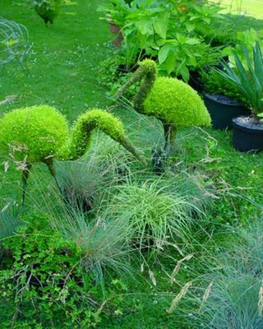
শুভেচ্ছা

Slide 2
পরিচিতি
বিজ্ঞান
৭ম - শ্রেণী
ত্রয়োদশ - অধ্যায়
পাঠ- (২,৩ ও ৪)
পৃষ্ঠা নং- ১৪৭ - ১৪৮
নামঃ সেলিনা খাতুন
পদবিঃ সহকারী শিক্ষক
নুরকাজী হালিমিয়া মহিলা মাদরাসা, ফটিকছড়ি, চট্টগ্রাম।

Slide 3
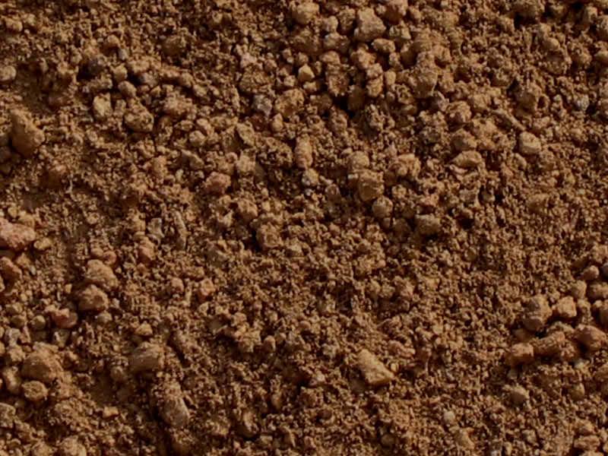
এগুলোকে কি বলে?
জ়ড়

Slide 4
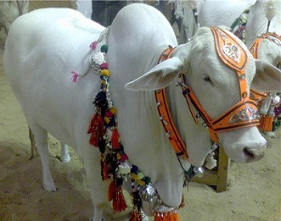
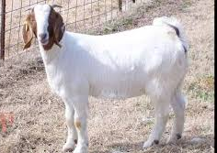
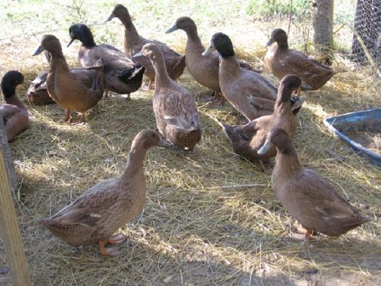
এগুলো কিসের উপাদান?
এগুলোকে কি বলে ?
পরিবেশের জড় ও জীবকে নিয়ে গড়ে উঠেছে কোন পরিবেশ?
পরিবেশের
জীব
প্রাকৃতিক পরিবেশ।

Slide 5
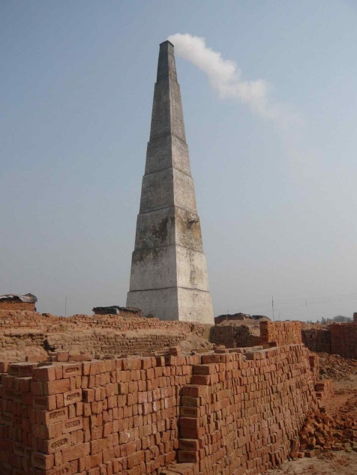
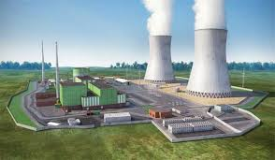
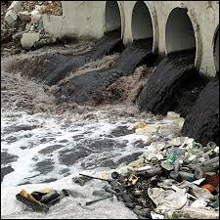
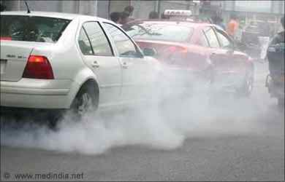
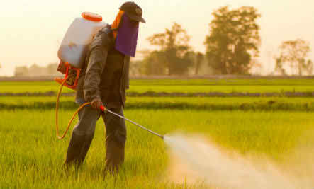
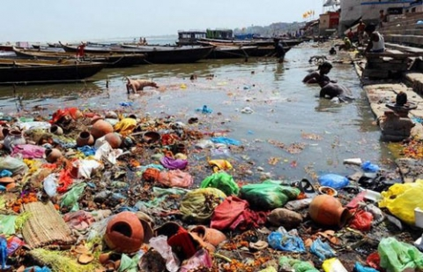
ইটের ভাটার ধোয়া
তাপবিদ্যুৎ কেন্দ্রের চিমনি
কারখানার বর্জ্য
যানবাহনের ধোয়া
জমিতে ব্যবহৃত কীটনাশক
বিভিন্ন আবর্জনা

Slide 6
এগুলো আমাদের পরিবেশকে
কি করে?
দূষিত করে।
যা আমাদের পরিবেশকে দূষিত
করে তাকে কি বলে?
দুষক বলে

Slide 7
পরিবেশের উপাদানসমূহের দূষণের কারণ

Slide 8
শিখন ফল
এই পাঠ শেষে শির্থীরা-
পরিবেশ দূষণ হওয়ার কারণ কি তা বলতে পারবে।
পরিবেশের উপাদানসমূহের দূষণ শনাক্ত করে ব্যাখ্যা করতে পারবে।
মাটি দূষণ রোধের উপায় বর্ণনা করতে পারবে।

Slide 9
পরিবেশ দূষণ কি?
মানুষ তার প্রয়োজন মেটানোর জন্য প্রাকৃতিক পরিবেশকে বিভিন্ন ভাবে ব্যবহার করে, এতে অনেক সময় পরিবেশের ভারসাম্য নষ্ট হয় ফলে মানুষ,উদ্ভিদসহ প্রাণির জীবণ ক্ষতিগ্রস্থ হয় এ রকম অবস্থাকে বলে পরিবশ দূষণ।

Slide 10
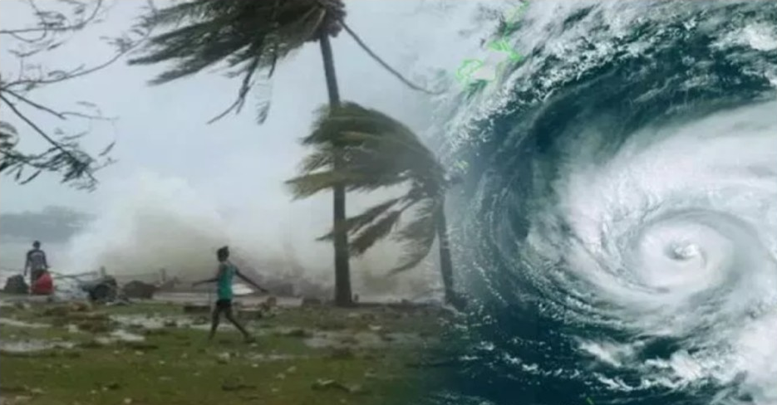
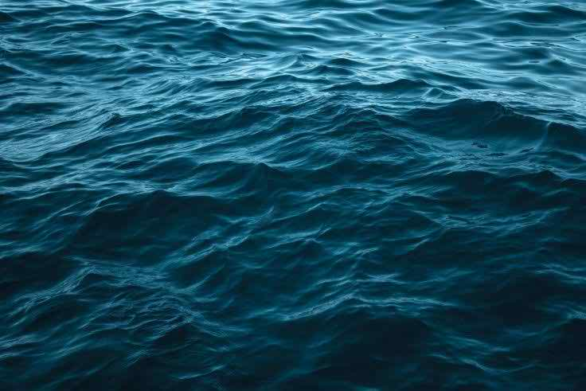
পরিবেশের প্রধান উপাদান কয়টি?কি কি?
মাটি
পানি
বায়ু

Slide 11
একক কাজ
১। পরিবেশ দূষণ কি?
২। পরিবেশের উপাদান কয়টি ও কি কি ?

Slide 12
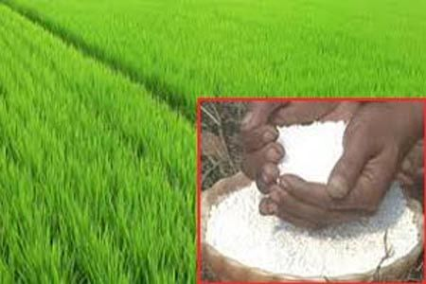
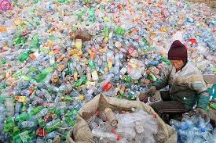
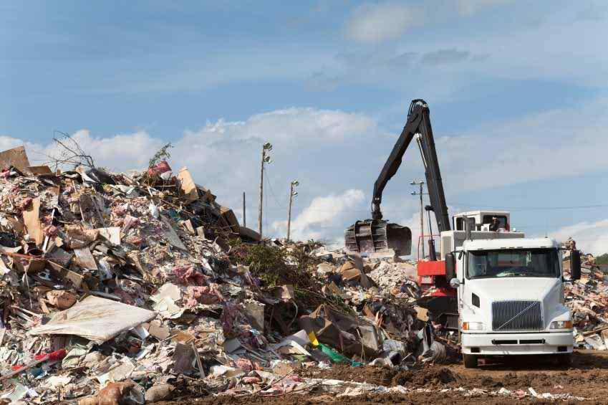
এগুলো পরিবেশের কোনটির উপাদান দুষণ?

Slide 13
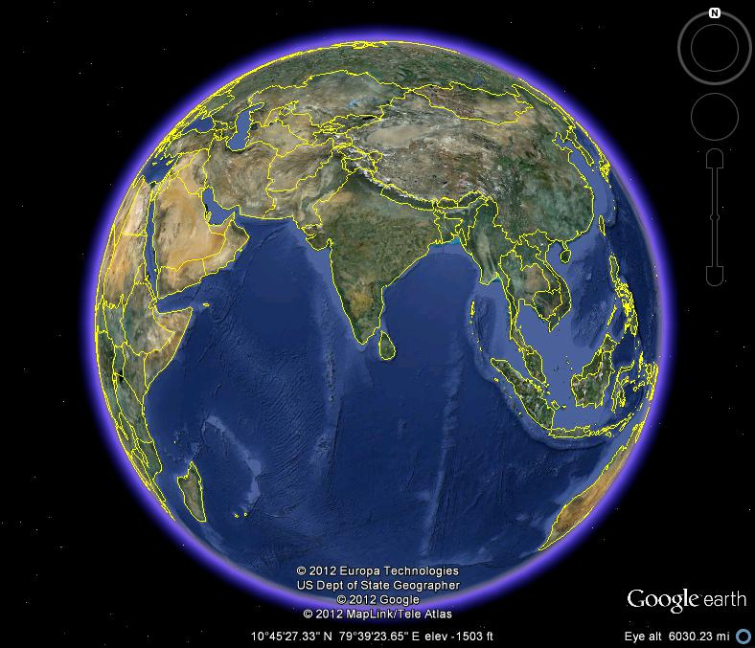
মাটির উপাদান দূষণ

Slide 14
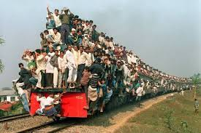
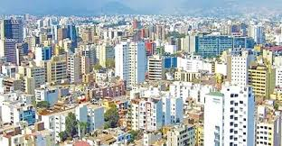
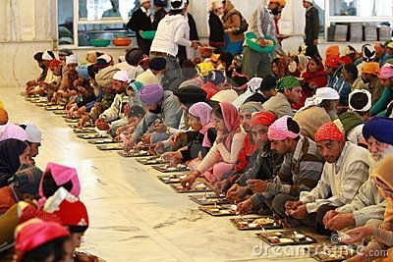
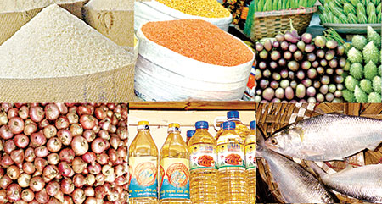
পৃথিবীতে জনসংখ্যা বৃদ্ধি পাচ্ছে ফলে অতিরিক্ত খাদ্য, বাসস্থান, যানবাহন লাগছে।

Slide 15
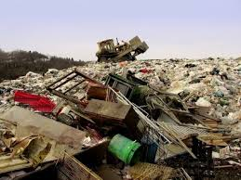
প্রাকৃতিক বিপর্যয়ের কারণে বিভিন্ন অপচণশীল পদার্থ এবং রাসায়নিক উপাদান মাটিতে মিশে মাটিকে দূষিত করে।

Slide 16
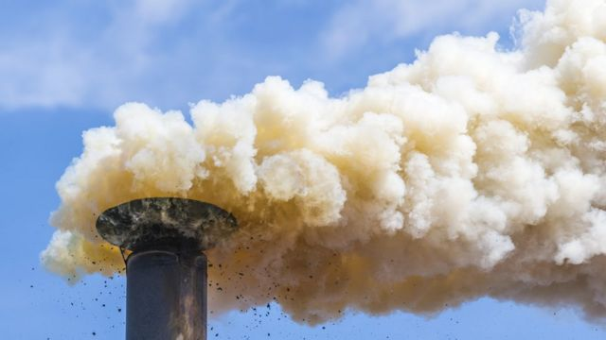
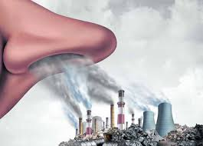
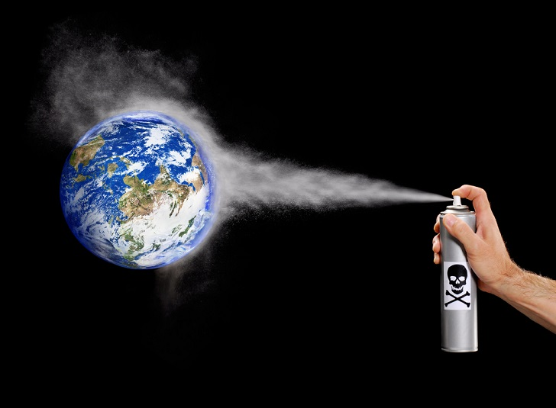
CFC কিভাবে ওজন স্তর ধ্বংস করে? আমরা জানি ওজন স্ট্রাটোস্ফিয়ারে অবস্থান করে। CFC অনু যখন এই স্ট্রাটোস্ফিয়ারে পৌছায় তখন UV রশ্মি দ্বারা ভেঙ্গে ক্লোরিন ফ্রি-র‌্যাডিকেল গঠন করে। উক্ত ফ্রি-র‌্যাডিকেল খুবই সক্রিয় হওয়ায় এজনের সাথে বিক্রিয়া করে ওজন স্তরকে ক্ষয় করে।

Slide 17
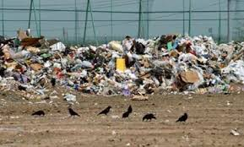
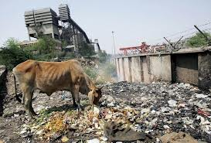
কাঁচ, প্লাস্টিক,পলিথিন প্রভৃতি পচে যায় না বলে এগুলো মাটির সাথে মিশে যায় না। ফলে এই উপাদানগুলো উদ্ভিদের স্বাভাবিক বৃদ্ধিতে প্রতিবন্ধকতা সৃষ্টি করে যা মাটি দূষণের কারণ।

Slide 18
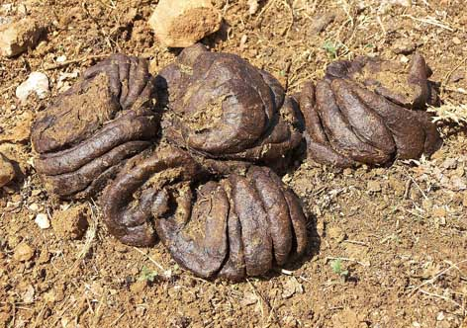
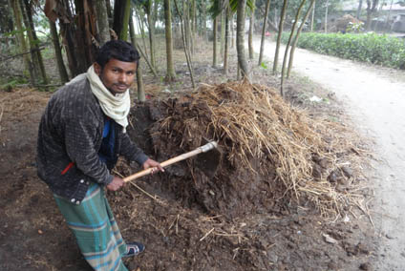
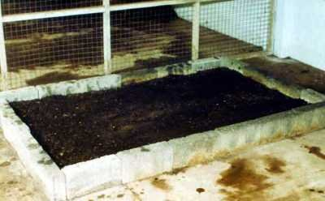
কৃত্রিম উৎস
গোবর
খড়কুটা ও আগাছা পঁচা
জৈব সার
কম্পোষ্ট

Slide 19
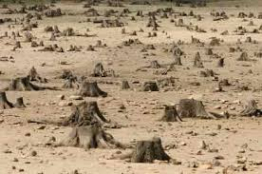
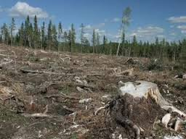
গাছপালা ও বন জঙ্গল নির্বিচারে কেটে ফেলার ফলে মাটি সহজেই স্থানান্তরিত হচ্ছে । ফলে মাটির উপরি তলের উর্বরতা কমে যাচ্ছে। যা মাটি দূষণের আর একটি কারণ।

Slide 20
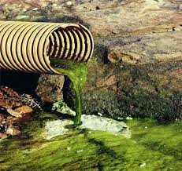
কলকারখানার দূষিত রাসায়নিক বর্জ্য মাটিতে মিশে মাটি দূষিত করছে।

Slide 21
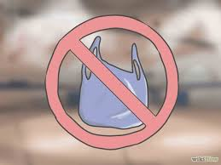
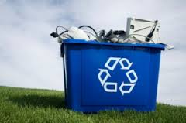
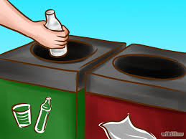
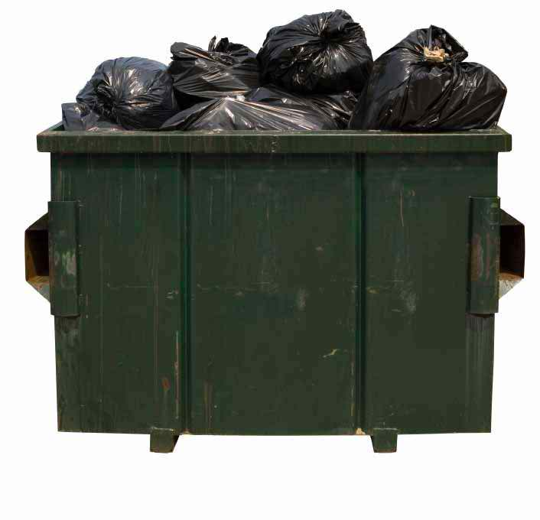
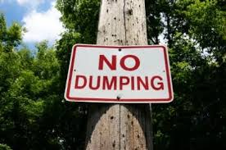
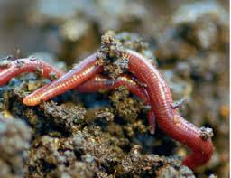
মাটি দূষণ রোধে করনীয় সমূহ
প্লাস্টিক পণ্যের যথাযথ ব্যবহার এবং প্রাকৃতিক পরিবেশ রক্ষায় জনগণকে সচেতন করতে হবে এবং সঠিক ভাবে রাসায়নিক দ্রব্য সংরক্ষণ করতে হবে।

Slide 22
দলীয় কাজঃ
বায়ু দূষণের ফলাফল ব্যাখ্যা কর

Slide 23
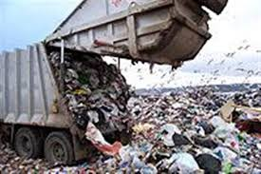
মাটি দূষণের কারণ ও উৎস সমূহ
বিভিন্ন আর্বজনা মাটিতে মিশে মাটিতে নাইট্রোজেনের চলাচল বাধাগ্রস্থ করে ফলে মাটি অনুর্বর হয়ে পড়ে।

Slide 24
মূল্যায়ন
১। পরিবেশের উপাদান গুলি কি কি?
২। কয়েকটি পরিবেশ দূষকের নাম লিখ।
৩। পরিবেশ দূষিত হওয়ার কারণগুলি কি কি?
৪। পৃথিবীর তাপমাত্রা বাড়ার কারণ কি?

Slide 25
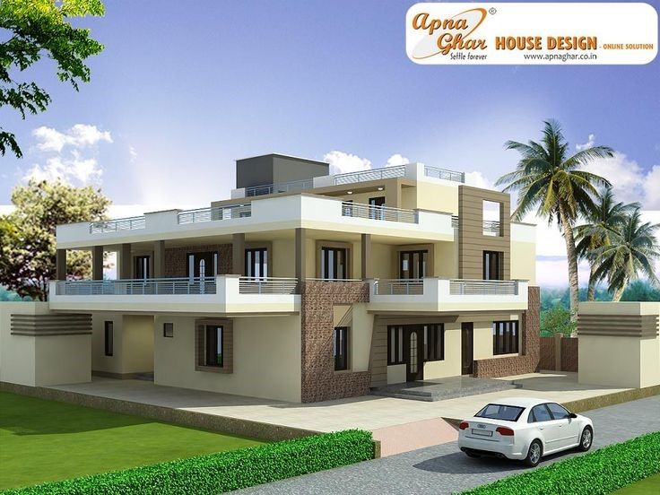
বাড়ির কাজ
পরিবেশের উপাদান সমুহ দূষণের কারণ কী?ব্যাখ্যা কর।

Slide 26
স্বাগতম

